Slide 1
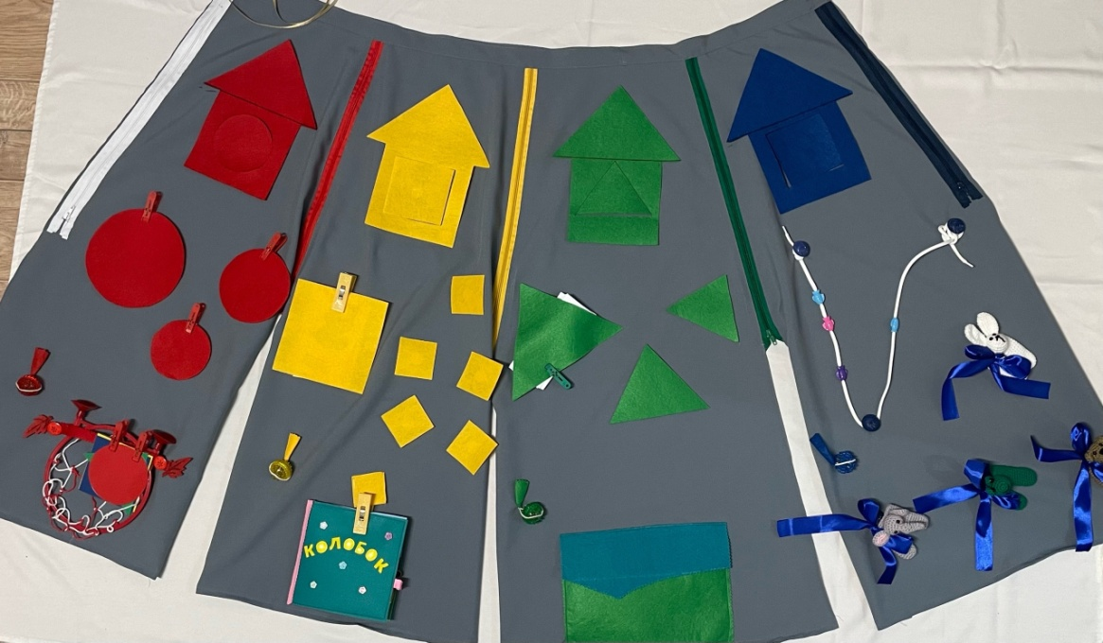
МБДОУ «ДС №370 г. Челябинска»
Мобильное игровое пособие
«Юбка-тренажёр» для коррекции речевых нарушений у детей младшего дошкольного возраста
Подготовила:
Учитель-логопед Ситникова В.В.
2025

Slide 2
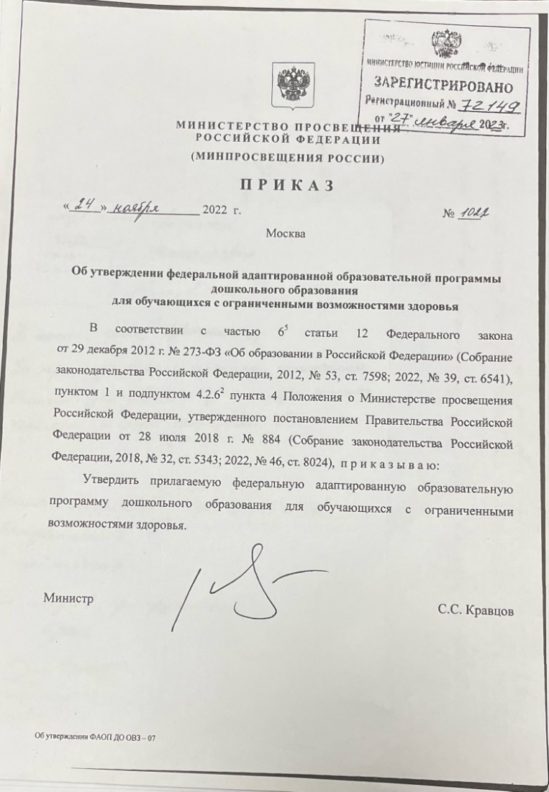
Целевые ориентиры освоения Программы детьми младшего дошкольного возраста
в области
«Речевое развитие»

Slide 3

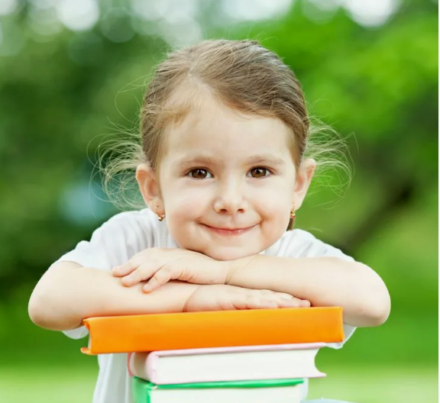

Slide 4
Многофункциональность
Тактильность
Сменяемость
Безопасность

Slide 5
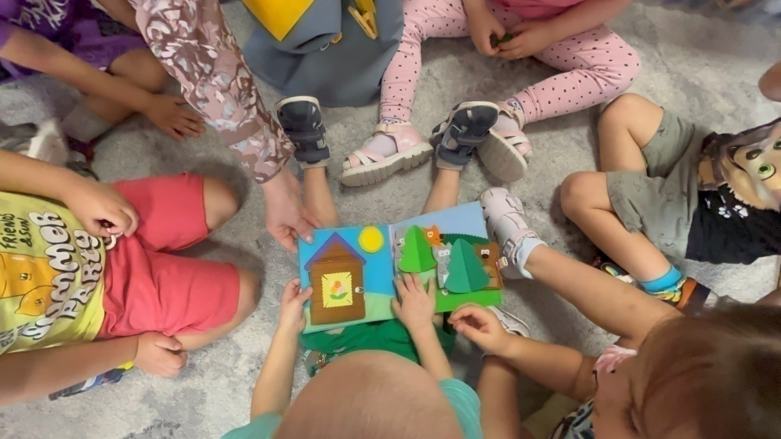
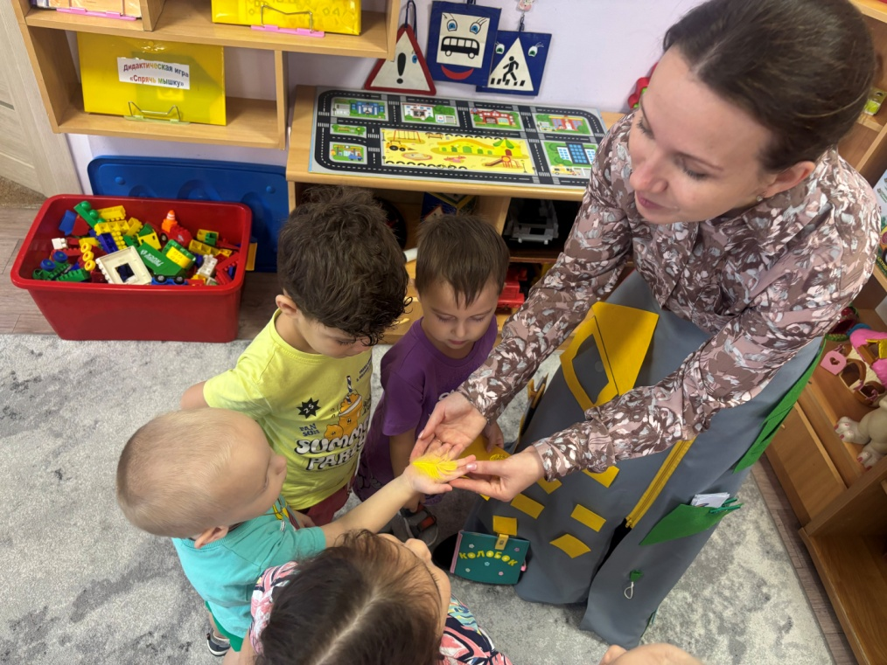

Slide 6
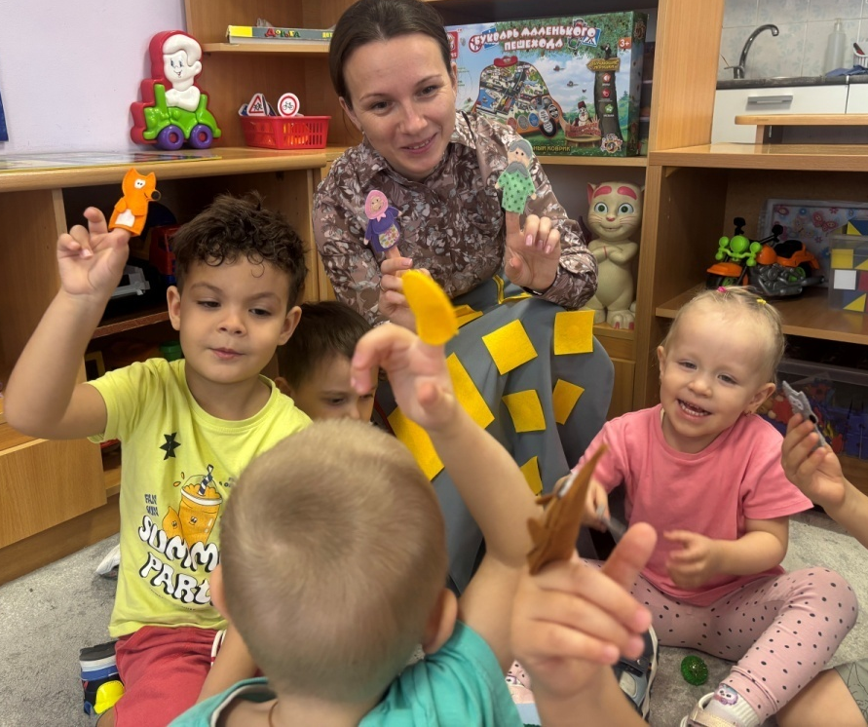
Создание уникального мотивирующего контекста
и «проживания» языка
Полифункциональность и комплексное воздействие
Активная позиция ребенка
Развитие мелкой моторики
Сенсорная интеграция
Формирование грамматического строя речи
Развитие лексики

Slide 7
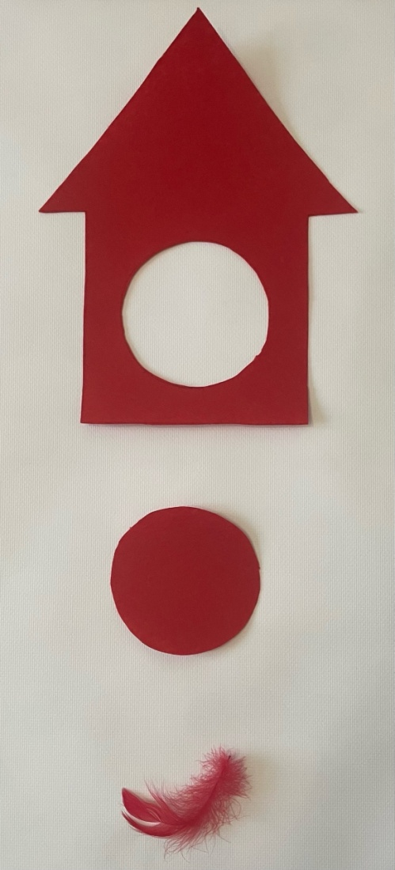
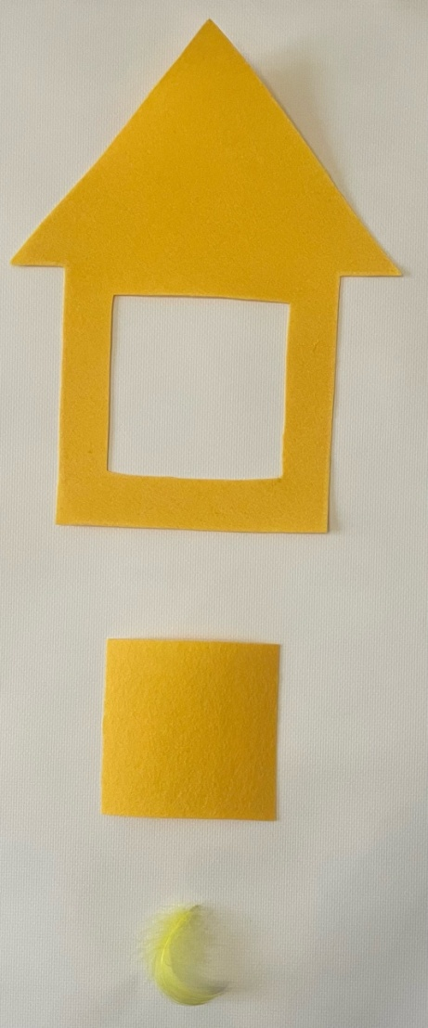
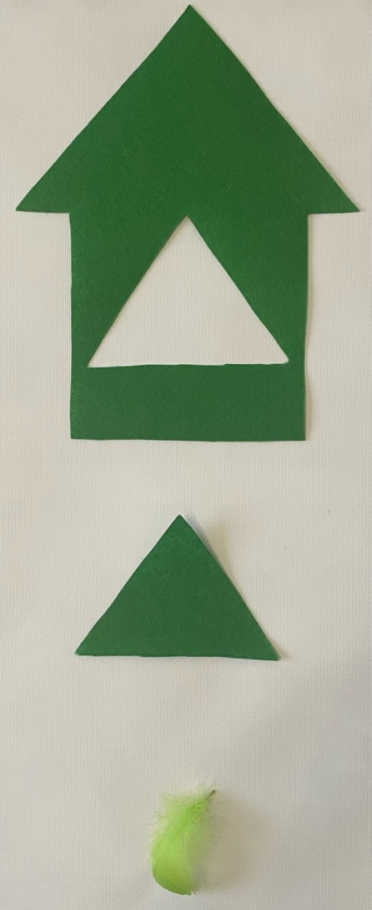
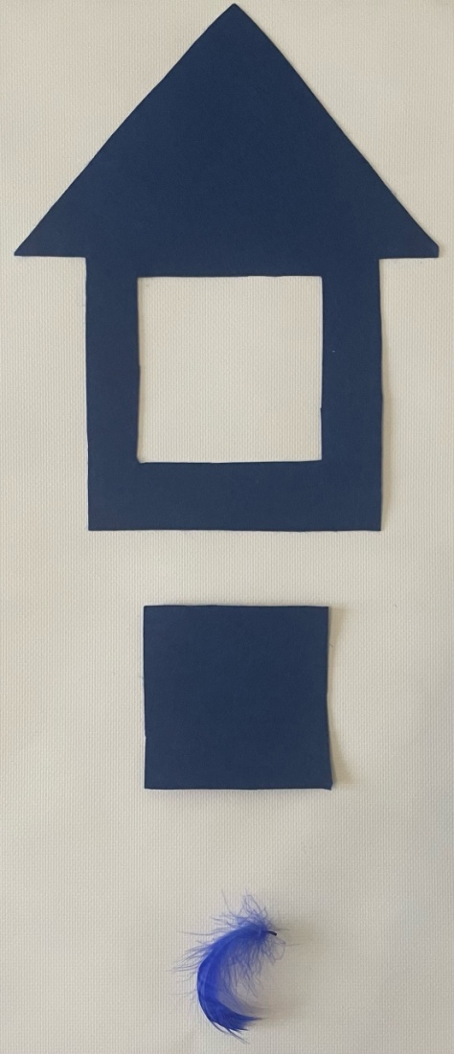
Игра «Разноцветные домики»
Цель: развитие цветового восприятия, закрепление названий цветов, выработать более глубокий вдох и более длительный выдох.

Slide 8
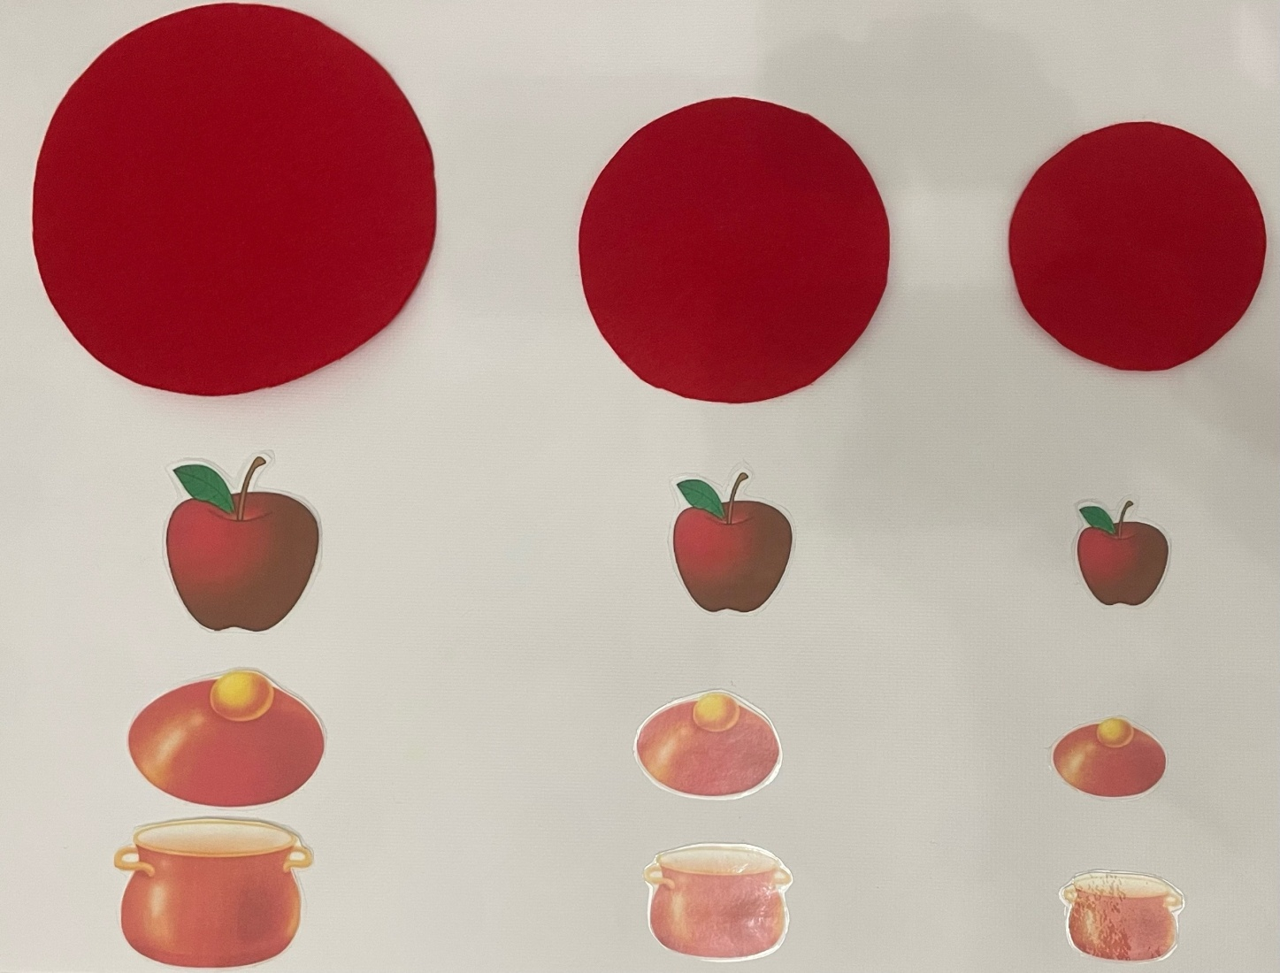
Игра «Большой, средний, маленький»
Цель: закрепить знания детей в умении сравнивать три предмета по величине, проговаривая большой, средний, маленький.
Обогащать словарный запас.

Slide 9
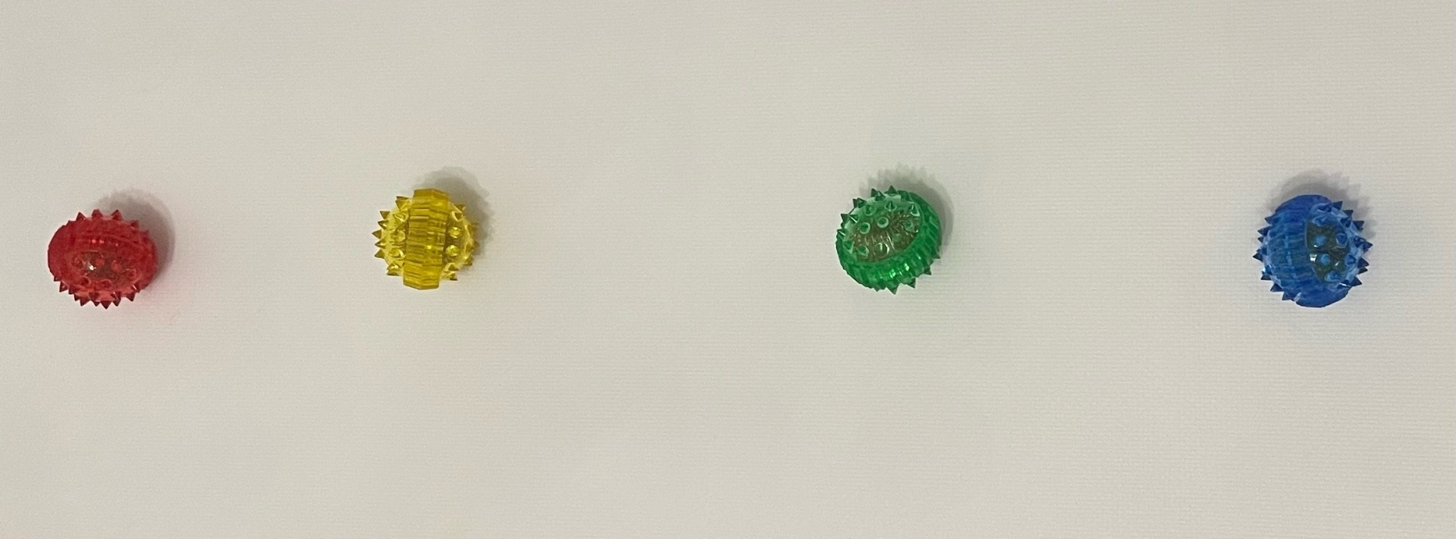
Игра с шариками Су-Джок
Цель: развитие общей и мелкой моторики, закрепление гласных звуков.
Пальчиковая игра «Ёжик»
Описание: упражнение выполняется сначала на правой руке, затем на левой.
Ёжик, ёжик, хитрый ёж, на клубочек ты похож. (дети катают Су - Джок между ладонями)
На спине иголки (массажные движения большого пальца)
очень-очень колкие. (массажные движения указательного пальца)
Хоть и ростом ёжик мал, (массажные движения среднего пальца)
нам колючки показал, (массажные движения безымянного пальца)
А колючки тоже (массажные движения мизинца)
на ежа похожи (дети катают Су- Джок между ладонями).

Slide 10
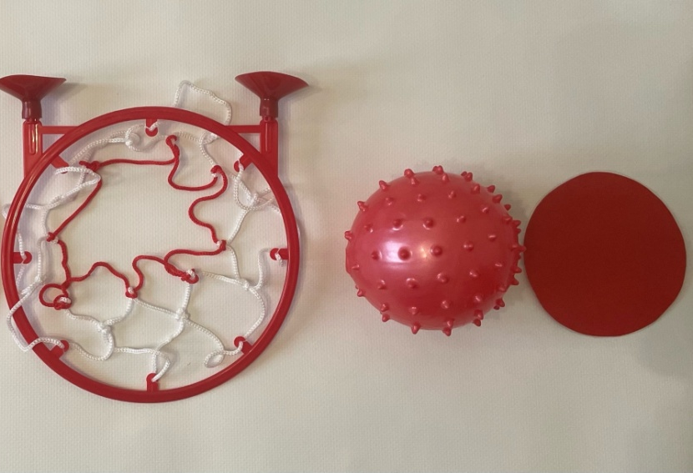
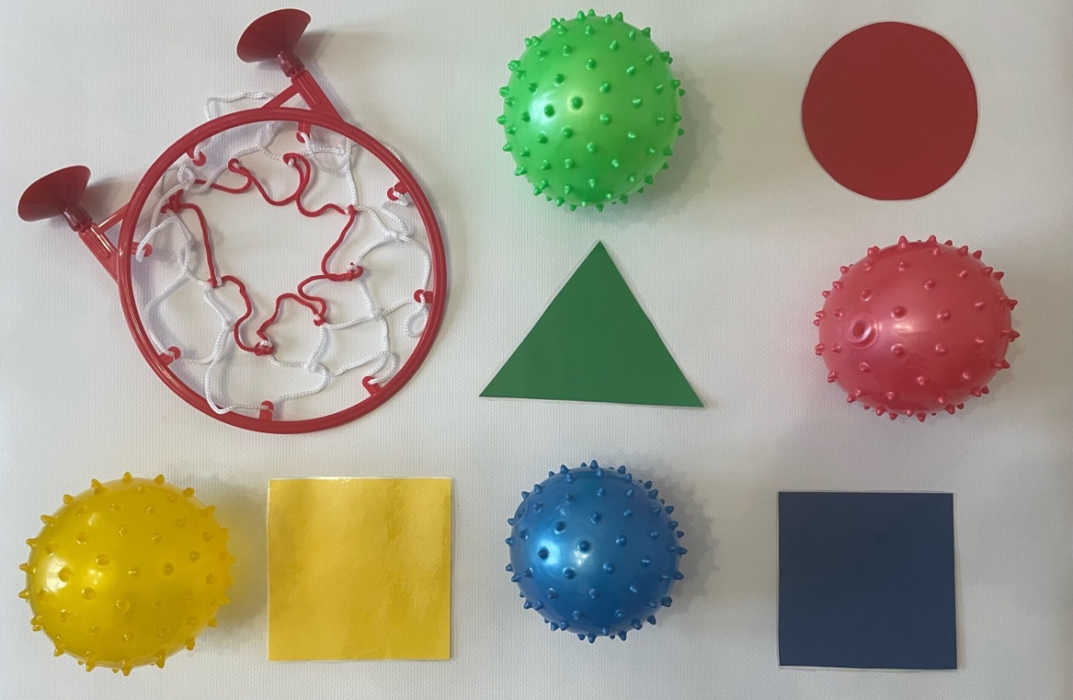
Игра «Попади в кольцо»
Цель: развитие ориентировки в пространстве, зрительного внимания и зрительно-моторной координации, развитие фонематического слуха и восприятия.

Slide 11
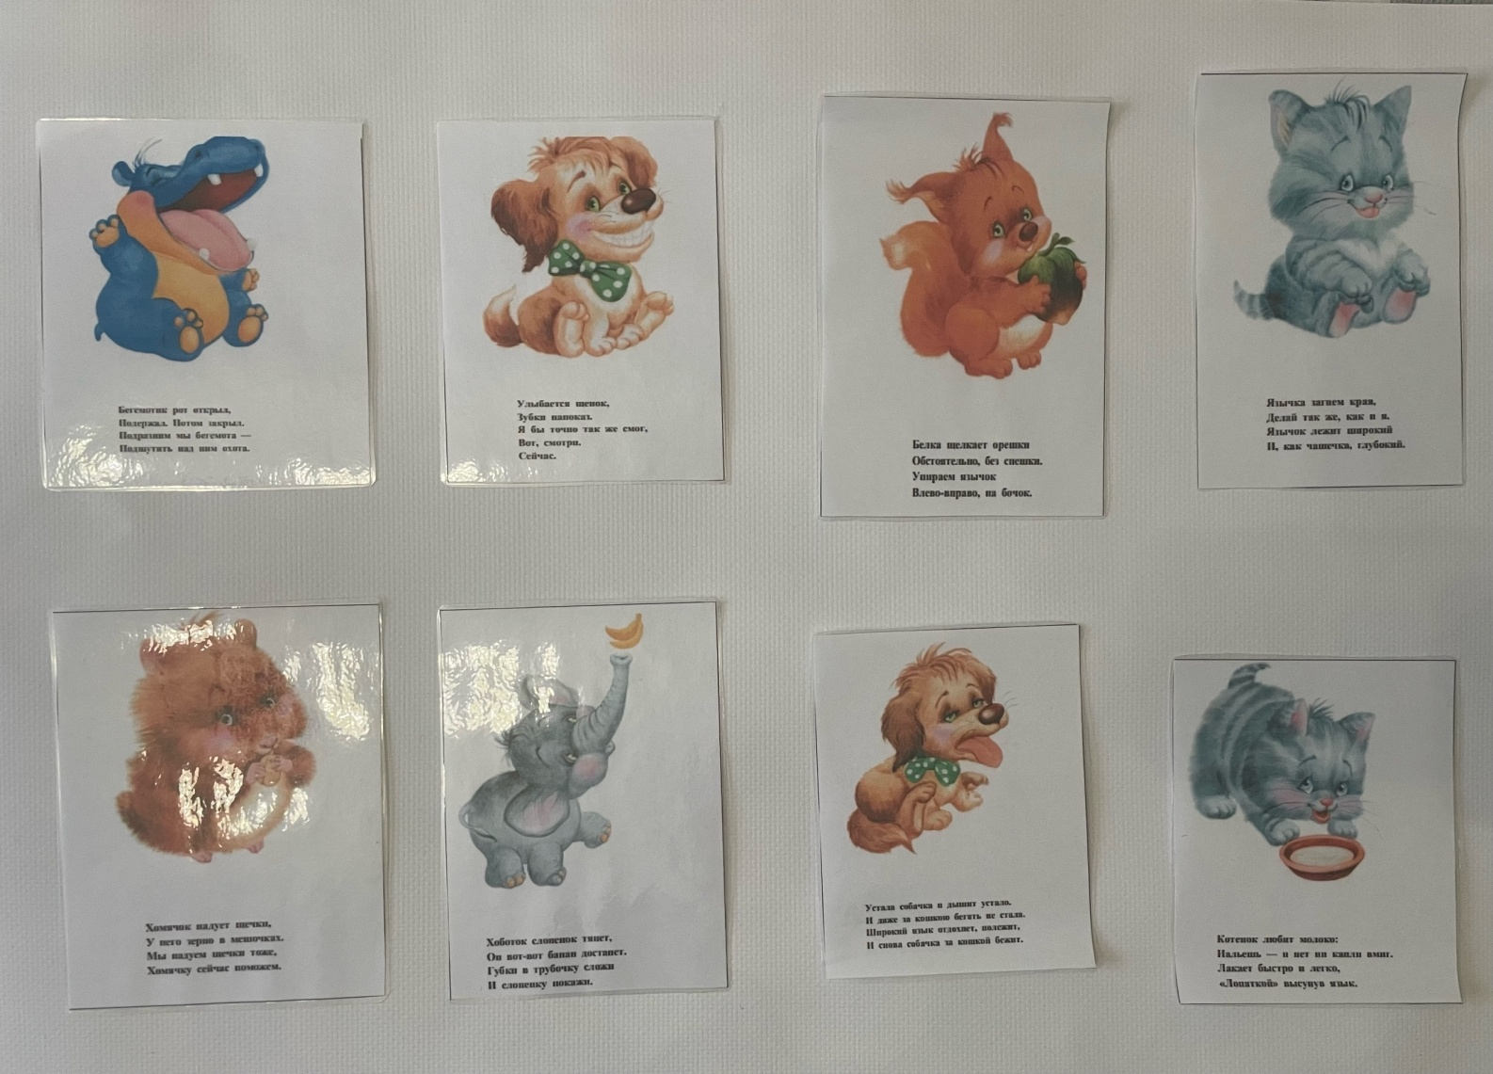
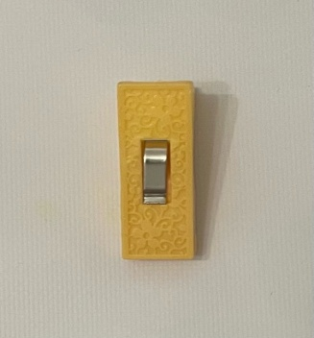
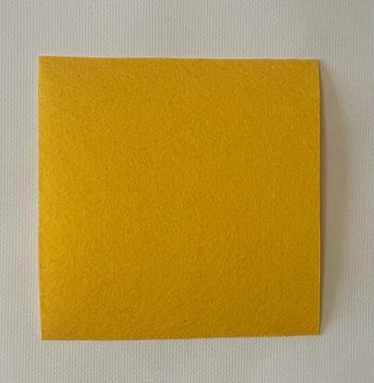
Игра «Артикуляционная гимнастика»
Цель: выработка полноценных движений и определённых положений органов артикуляционного аппарата (языка, губ, мягкого нёба и т. д.), необходимых для правильного произношения звуков.

Slide 12
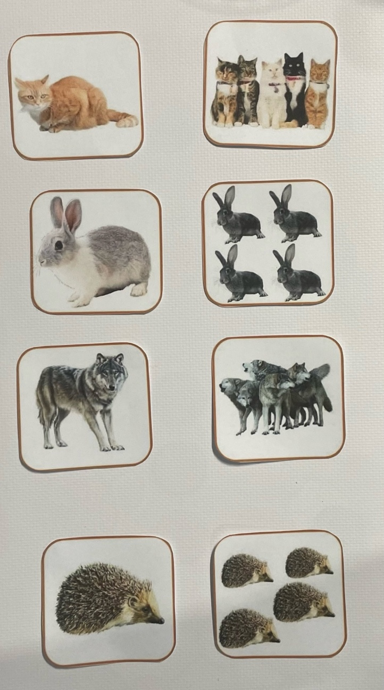
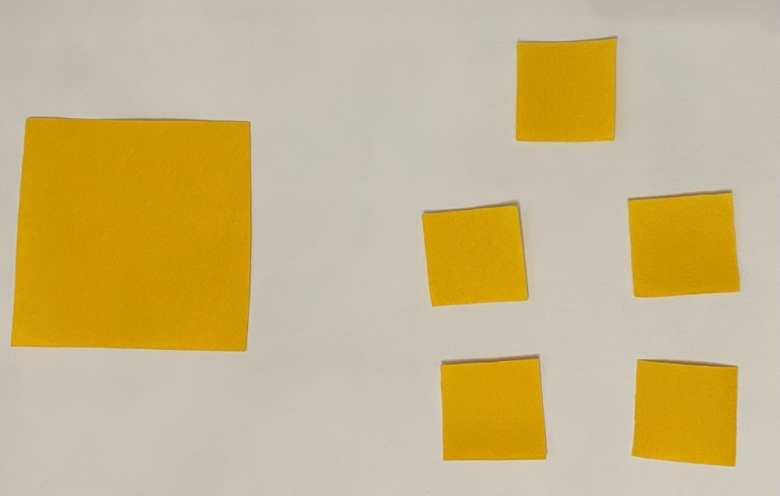
Игра «Один-много»
Цель: способствует развитию умения детей согласовывать имена существительные в единственном и множественном числе.

Slide 13
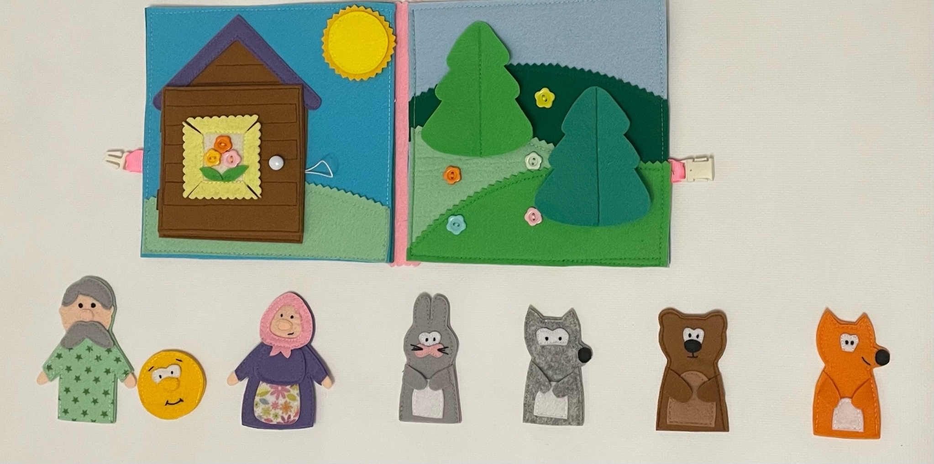
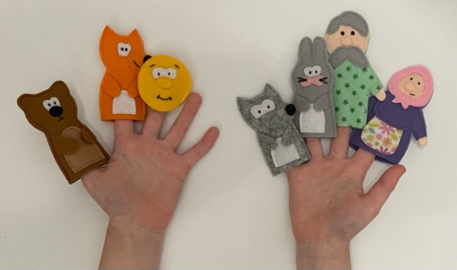
Дидактическая игра «Колобок»
Цель: активизация словаря по теме «лесные звери», развитие мелкой моторики, воспитание интереса к русским народным сказкам.

Slide 14
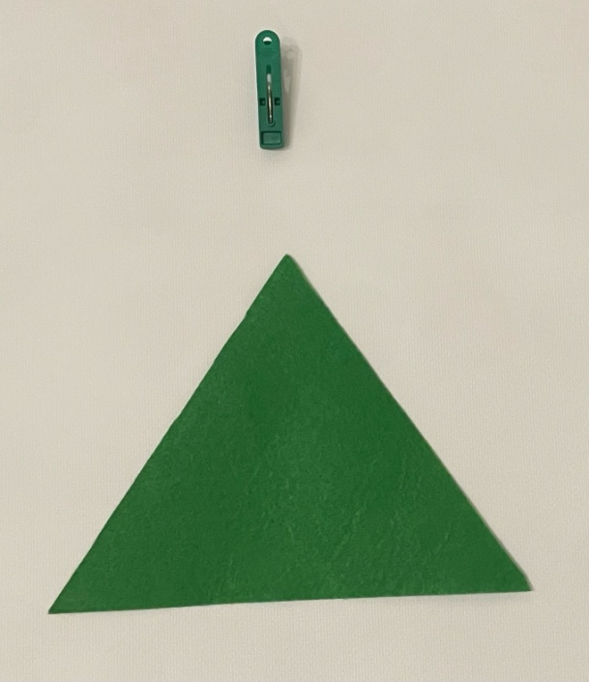
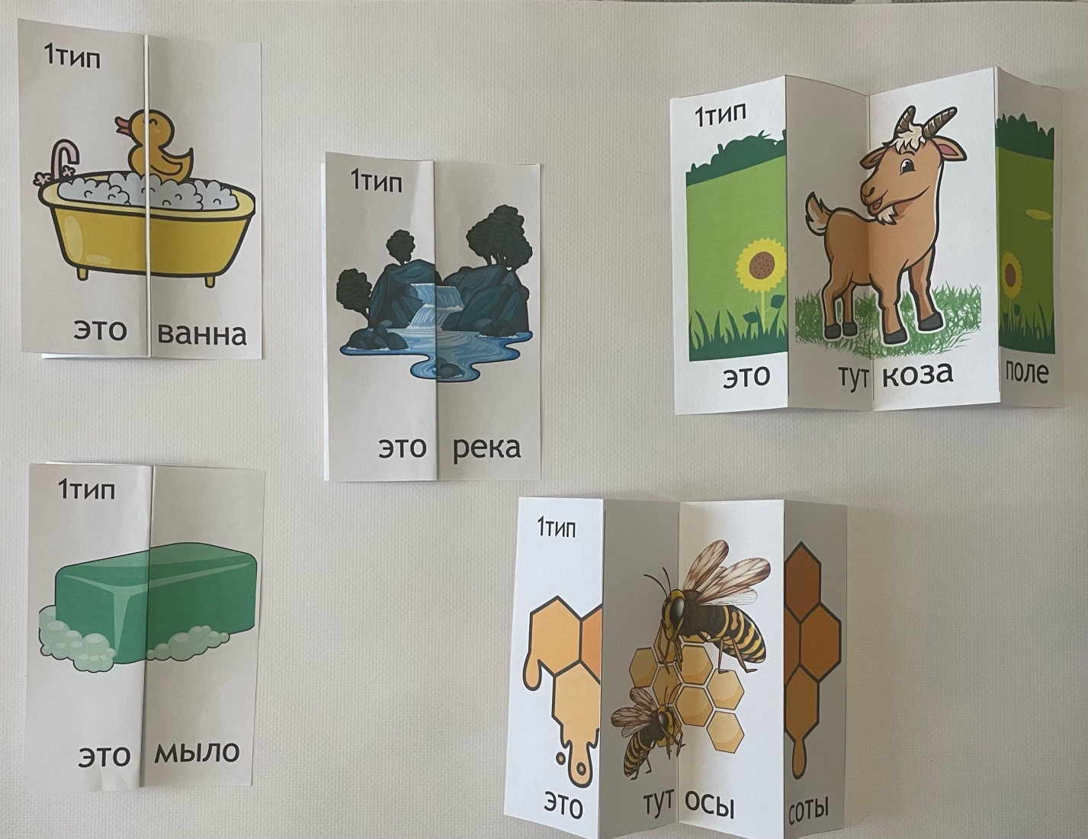
Игра «Раскладушечки»
Цель: учим ребёнка составлять предложение их двух слов, коррекцией слоговой структурой слова.

Slide 15
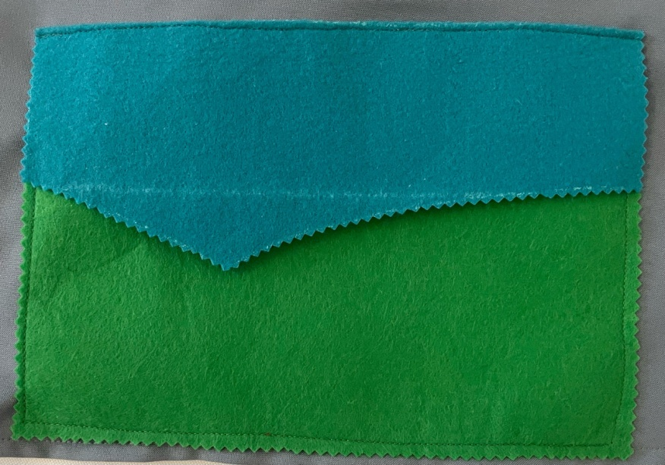

Slide 16
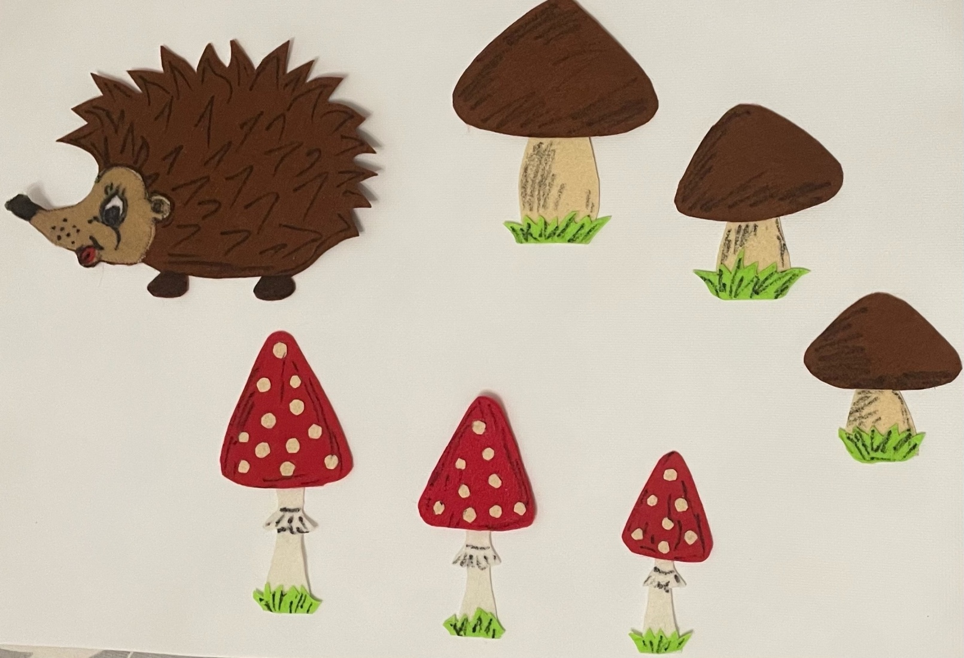
Дидактическая игра «Собери грибочки»
Цель:учить детей согласовывать числительные с существительными.

Slide 17
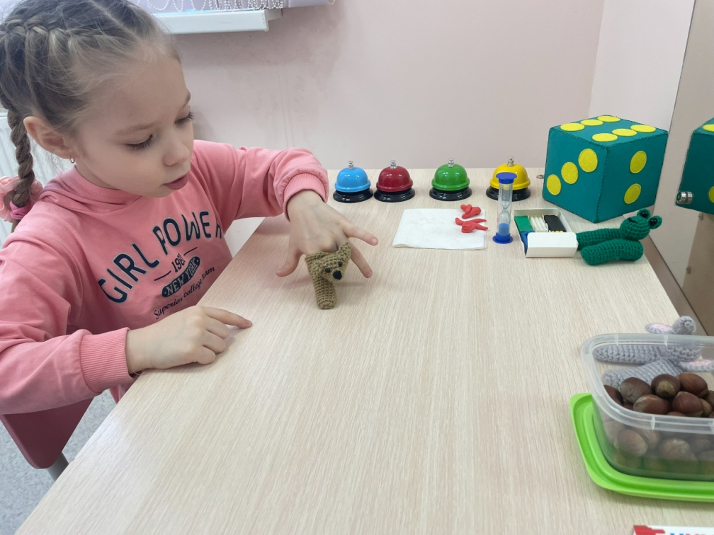
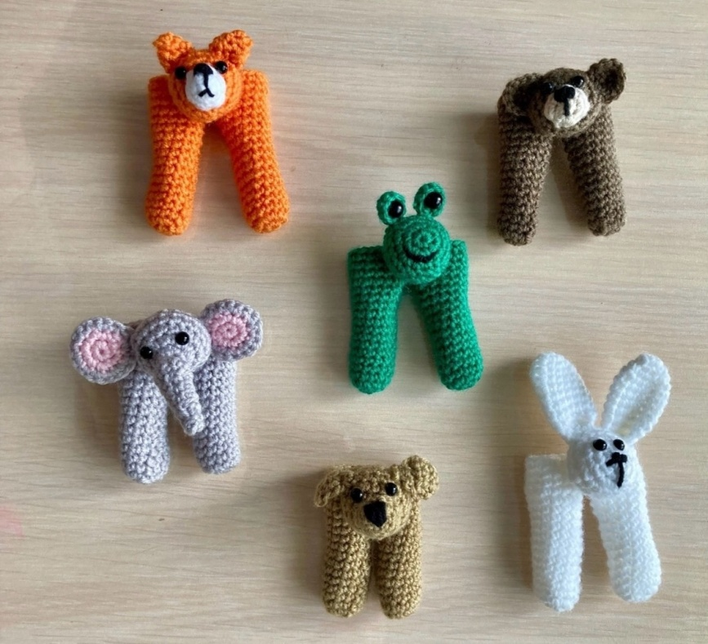
Игра «Пальцеходы»
Цель: автоматизация поставленного звука в слогах, в словах, в фразах, чистоговорках.

Slide 18
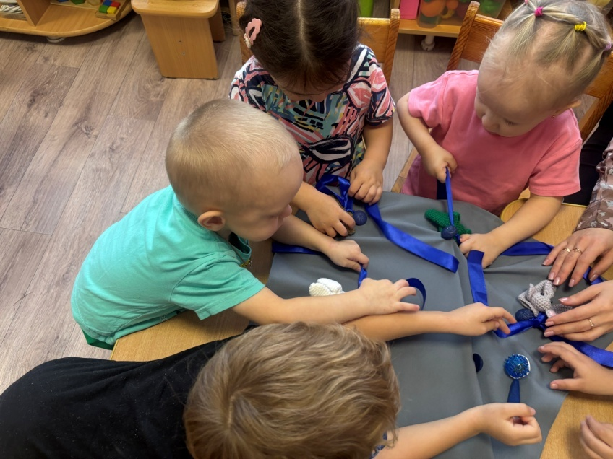
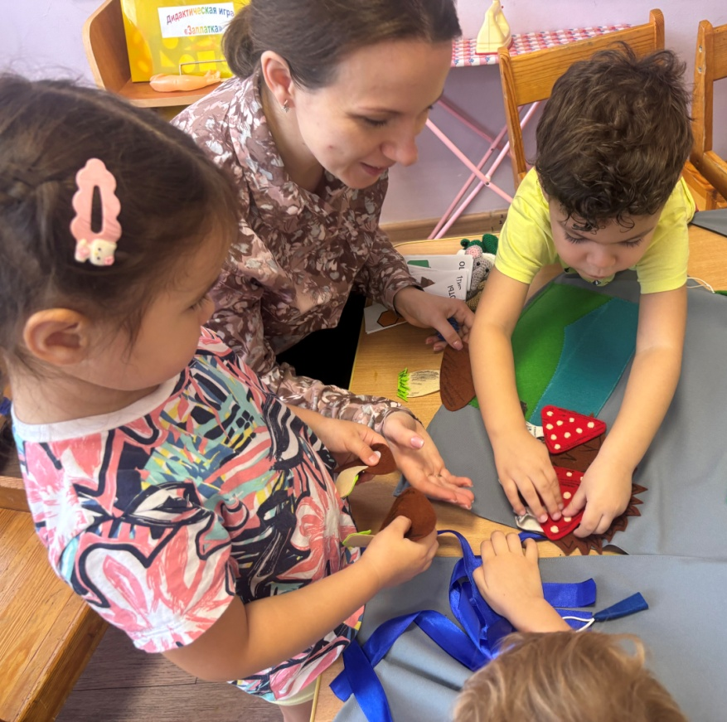

Slide 19

МБДОУ «ДС №370 г. Челябинска»
Мобильное игровое пособие
«Юбка-тренажёр» для коррекции речевых нарушений у детей младшего дошкольного возраста
Подготовила:
Учитель-логопед Ситникова В.В.
2025

